Slide 1
Презентацию подготовила
ученица 2 класса «Г» ГБОУ СОШ № 629
Аржанникова Софья

Slide 2
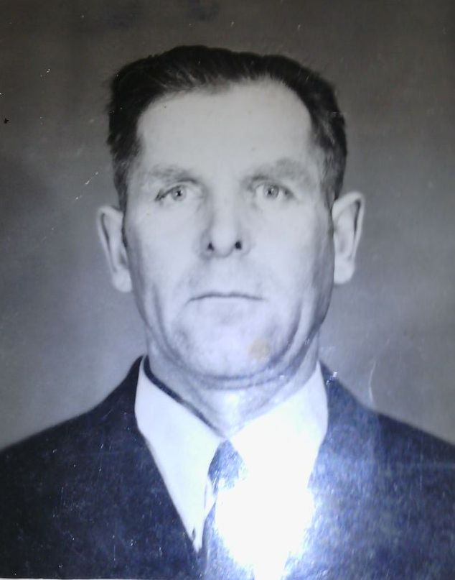
Герасименко Василий Ефремович
10.10.1926 - 30.05.2003.
Родился с. Шедиево, Новосанжарского р-на,
Полтавской обл. Призван: 3.10.1943. Освобождал Румынию, Венгрию, Австрию. С октября 1943 - помощник командира взвода, разведка. Три ранения: в голову, осколочное в ногу,
осколочное в плечо. Медали: за взятие Будапешта - 09.06.45 за взятие Вены - 06.06.45 за победу над Германией 09.05.45 После войны работал в колхозе.

Slide 3
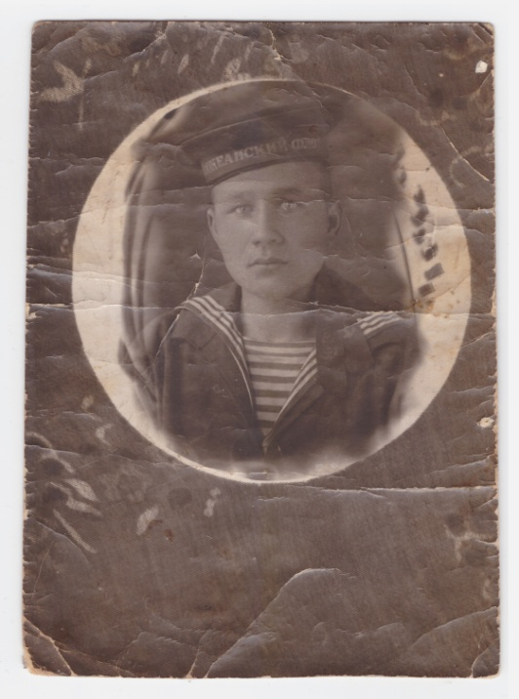
Иванов Василий Иванович
Служил в Тихоокеанском флоте.
Погиб в 1945 году в войне с Японией

Slide 4
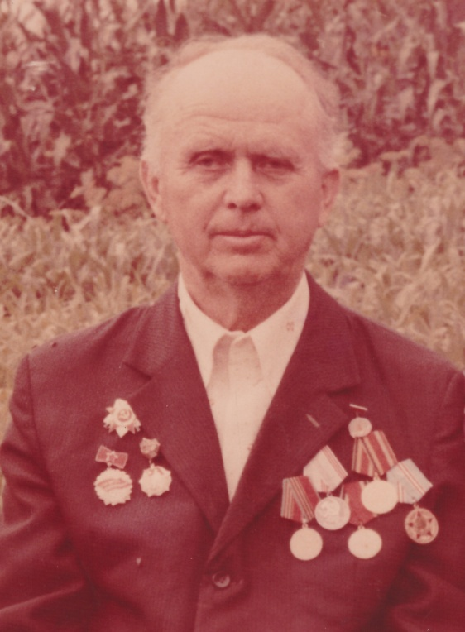
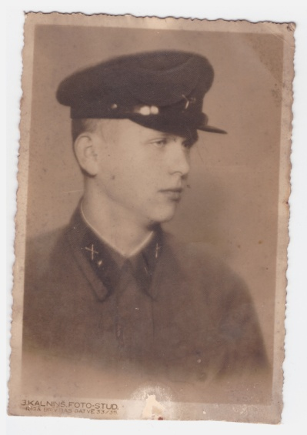
Коваленко Николай Федотович
19.12.1919 (с. Федоровка, Красноградского уезда, Харьковской губернии) - 16.11.1993.
До войны один курс педагогического техникума, физико - математического факультета. В 1939 г. призван в армию, служил: г. Даугавпилс, Латвия. Там же встретил войну. Сержант связист, артиллерия. В Австрии тяжелая контузия, полная потеря зрения, лечился.
В 1946 г. мобилизован домой. Орден Отечественной войны 2 ст. После войны работал учителем
средней школы (музыка и пение).
Художественный руководитель,
зав. клубом.

Slide 5
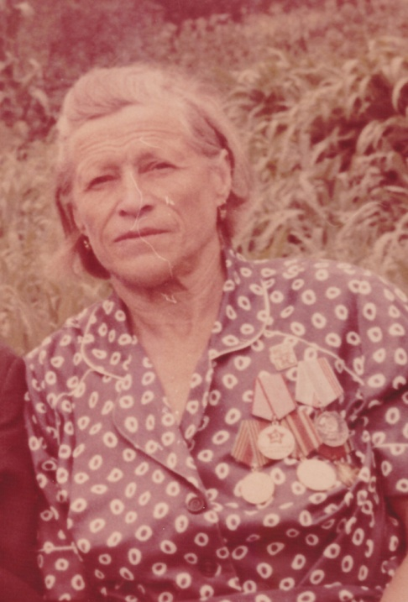
Коваленко Вера Никитична 15.11.1922 (г. Кременчуг, Полтавской губернии, д. Смепти) - 30.11.1996.
Призывалась 1941 г., младший лейтенант медицинской службы, санитарный поезд. Ранения. Закончила войну в Германии. Затем до 1947 г. служила в военных госпиталях г. Ташкента. После войны закончила библиотечный техникум, работала зав. библиотекой.

Slide 6
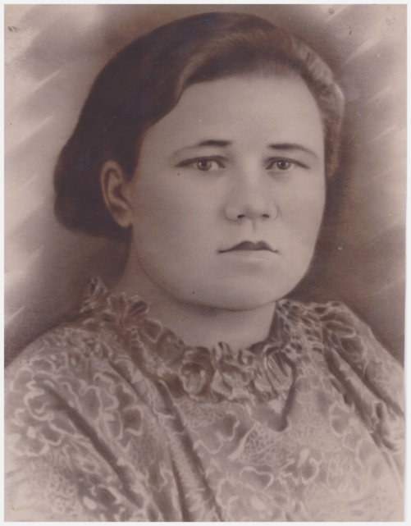
Жаркова Варвара Ивановна

